Slide 1
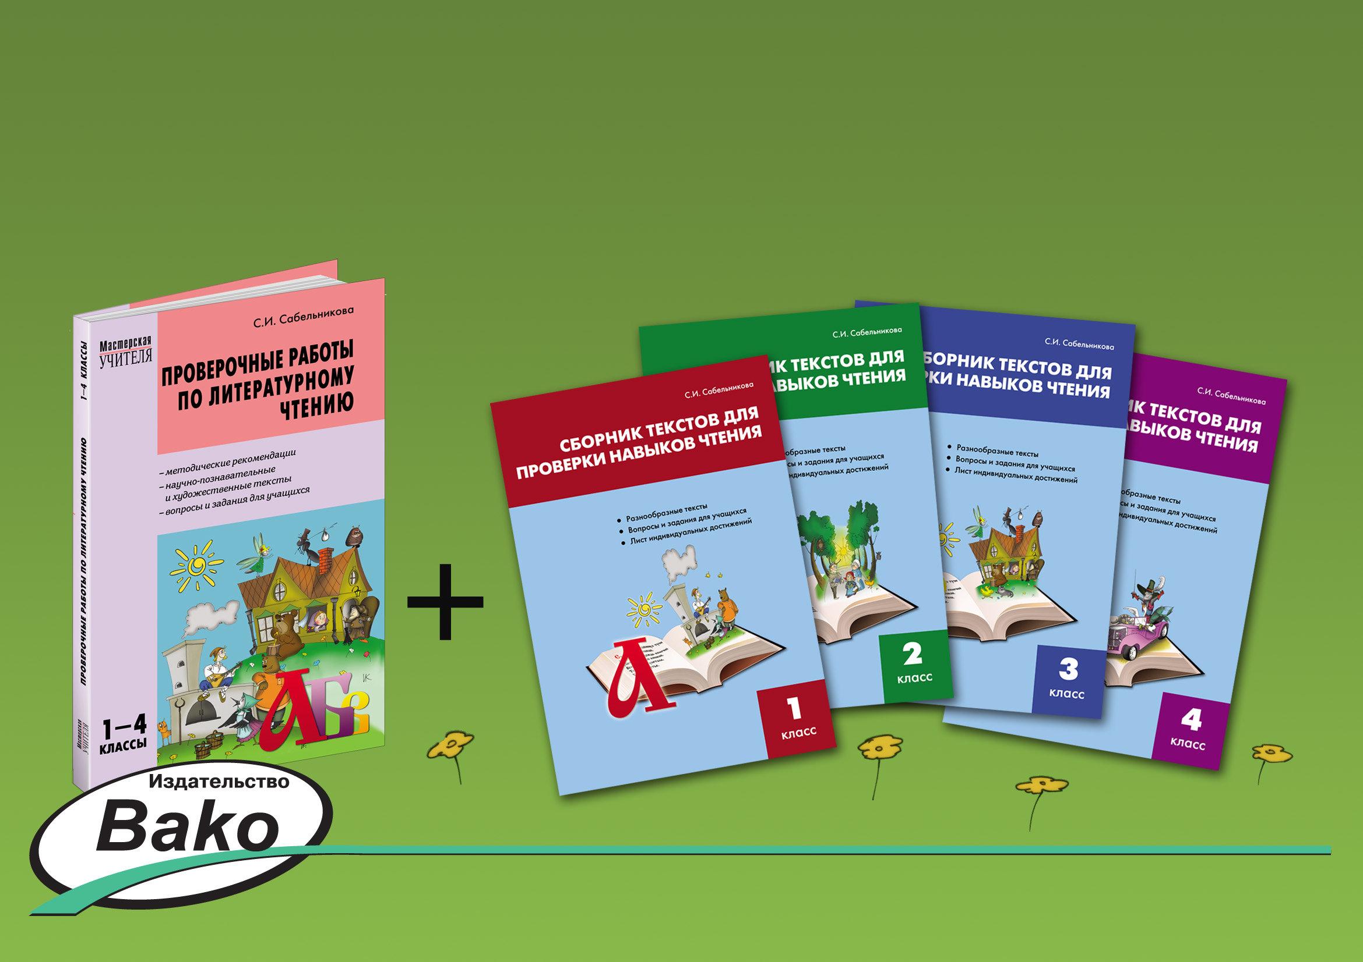
Читательская компетентность младших школьников

Slide 2
Информационная грамотность в начальной школе
Совокупность умений работать с информацией
Ученик научится:
оценивать потребность в дополнительной информации;
определять возможные источники информации и способы ее поиска;
осуществлять поиск информации в словарях, справочниках, энциклопедиях, библиотеках, Интернете; получать информацию из наблюдений, при общении;

Slide 3
анализировать полученные сведения, выделяя признаки и их значения, определяя целое и части, применяя свертывание информации и представление ее в наглядном виде (таблицы, схемы, диаграммы);
организовывать информацию тематически, упорядочивать по алфавиту, по числовым значениям;
наращивать свои собственные знания, сравнивая, обобщая и систематизируя полученную информацию и имеющиеся знания, обновляя представление о причинно-следственных связях;

Slide 4
создавать свои информационные объекты (сообщения, сочинения, графические работы);
использовать информацию для построения умозаключений, для принятия решений;
при работе с информацией применять средства информационных и коммуникационных технологий.

Slide 5
Чтение может быть
рациональным и эмоциональным (по участию психических процессов: мышления, памяти, воображения, воли, чувств);
функциональным и эстетическим (по целям);
репродуктивным и творческим (по степени осмысления информации);
деловым и досуговым (по мотивам);
быстрым и медленным (по скорости).

Slide 6
Чтение может быть
Просмотровым
Ознакомительным
Поисковым
Изучающим
Экранным

Slide 7
Скорость чтения
Скорость чтения определяется его пониманием, а, следовательно, скоростью мышления. Если понимания текста нет, то следует считать, что текст не прочитан.
Не следует все читать подряд с одинаковой скоростью. Информативность, смысловая значимость текста даже на двух отдельно взятых страницах может быть весьма различна.
Для формирования навыков динамического чтения необходимо расширять словарный запас, используя справочники, словари, консультации, от этого во многом зависит скорость чтения и понимание текста.
Читая, обращайте внимание детей на концентрацию внимания, мышления, памяти. Постоянно ориентируйте учащихся на цель, ради которой они взяли в руки книгу.
Научите детей мысленно расчленять, структурировать материал на: а) фактологический; б) теоретический; в) практический (примеры, вопросы прикладного характера и т.д.), всякий раз выделяя главное в тексте.

Slide 8
Совет методиста
При подготовке к урокам литературного чтения учителю необходимо построить следующую логическую цепочку
Каково содержание произведения?
Какова цель изучения того или иного текста?
Как будет осуществлен процесс изучения текста, исходя из его содержания и целей обучения?

Slide 9
Тексты
Художественные (проза и поэзия);
Научно-познавательные;
Проблемные («открытые задачи», исследовательские, однозначные, вариативные…)

Slide 10
Обучение чтению. 1 класс
Освоение способов чтения.
Понимание отдельных слов, словосочетаний, предложений.

Slide 11
Литературное чтение
2-4 класс
Чтение-общеучебное умение: работа с информацией.
Навыки чтения:
правильность;
осознанность;
выразительность;
темп (соответствие смыслу прочитанного).

Slide 12
Формирование УУД
Трансляция духовно-нравственного опыта общества через коммуникацию системы социальных личностных смыслов, раскрывающих нравственное значение поступков героев литературных произведений-функция восприятия художественного произведения

Slide 13
Формирование УУД
Смыслообразование через прослеживание судьбы героев и ориентация учащегося в системе личностных смыслов;
Самоопределение и самопознание на основе сравнения «я» с героями литературных произведений посредством эмоционально-действенной идентификации;

Slide 14
Формирование УУД
Формирование основ гражданской идентичности путем знакомства с героическим прошлым России и переживания эмоциональной сопричастности подвигам и достижениям ее граждан;
Формирование эстетических ценностей и на их основе эстетических критериев;
Умение понимать контекстную речь на основе воссоздания картины событий и поступков персонажей;

Slide 15
Формирование УУД
Умение произвольно и выразительно строить контекстную речь с учетом целей коммуникации. Особенностей слушателя;
Умение устанавливать причинно-следственную связь событий и действий героев произведений;
Умение строить план с выделением существенной и дополнительной информации.

Slide 16
Виды речевой деятельности на уроках контроля достижений читательской компетентности
Виды речевой деятельности | Цель
Аудирование | Определение степени понимания текста после первичного восприятия его на слух. Знакомство с образцом выразительного чтения. Развитие воображения и представлений учащихся. Развитие умения выделять главное.
Чтение про себя Основной вид чтения взрослого человека. Со 2 класса. | Проверка умения читать текст про себя, понимать прочитанное на разных уровнях осознания.
Чтение вслух | Проверка сформированности всех навыков чтения (первичное и с предварительной подготовкой для проверки осознанности чтения через выразительность и темп)
Чтение наизусть | Проверка выбора тона, темпа, логических ударений, соблюдения пауз. После предварительного анализа.

Slide 17
Комплексная работа по чтению
Понимание прочитанного;
Умение работать с информацией, данной в тексте;
Владение общеучебными интеллектуальными умениями (восприятие информации, классификация, обобщение, самоконтроль и самокоррекция);
Знания по другим предметам.

Slide 18
Для учителя
Цель
Инструкция для учителя
Инструкция для учащихся

Slide 19
Виды информации в тексте
Фактуальная. Описание фактов, событий, места и времени действий, рассуждения автора.
Подтекстовая (неявная информация). Извлекается из фактуальной.
Концептуальная информация выражает мировоззрение автора, систему его взглядов, замысел.

Slide 20
Работа с текстом
Устанавливать причинно-следственные связи;
Выделять главное в тексте или в его отдельных частях;
Составлять план;
Ставит вопросы к тексту;
Определять авторскую позицию;
Делать выводы;
Составлять конспект;
Находить опорные слова;
Определять художественные приемы;
Использовать литературоведческие понятия.

Slide 21
Творческая работа.
1 класс
Как можно помочь пожилым людям?
Представь Петю в другой, похожей ситуации. Как бы он поступил?
Придумай продолжение рассказа.
4 класс
Составь конспект текста.
Нарисуй иллюстрацию к фразеологизму.

Slide 22
3) Понаблюдай за любым животным или птицей в течение нескольких дней и запиши, какие выводы ты сделал после наблюдения.
4) Составь словарик жестов
страна | жест | что обозначает

Slide 23
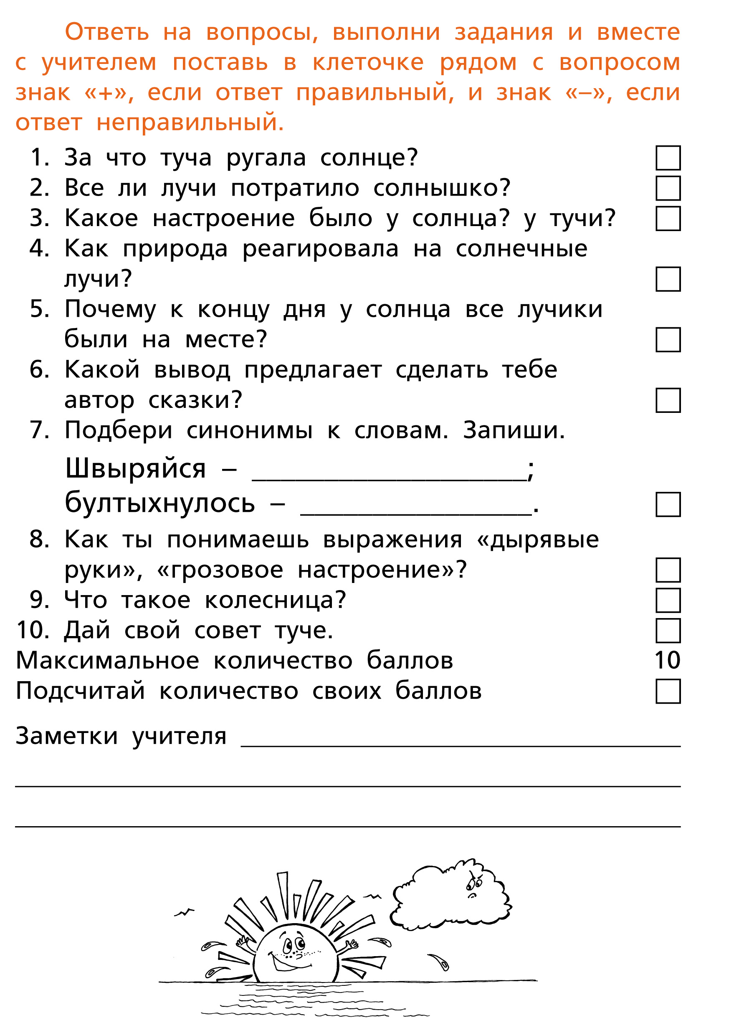
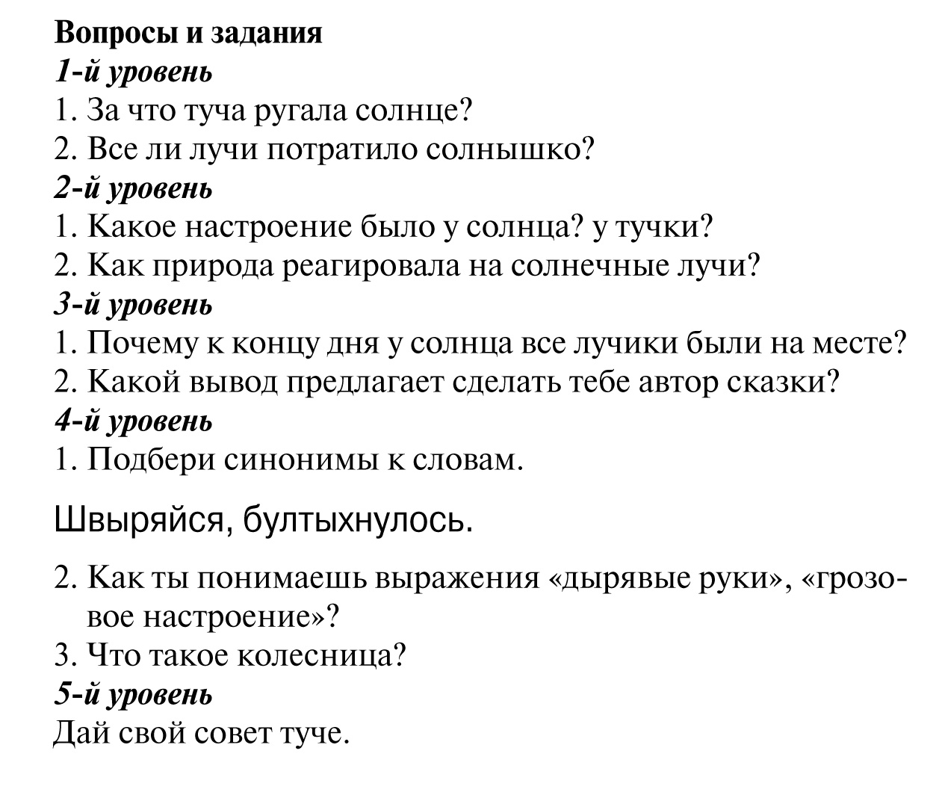
Сотрудничество учителя и ученика

Slide 24
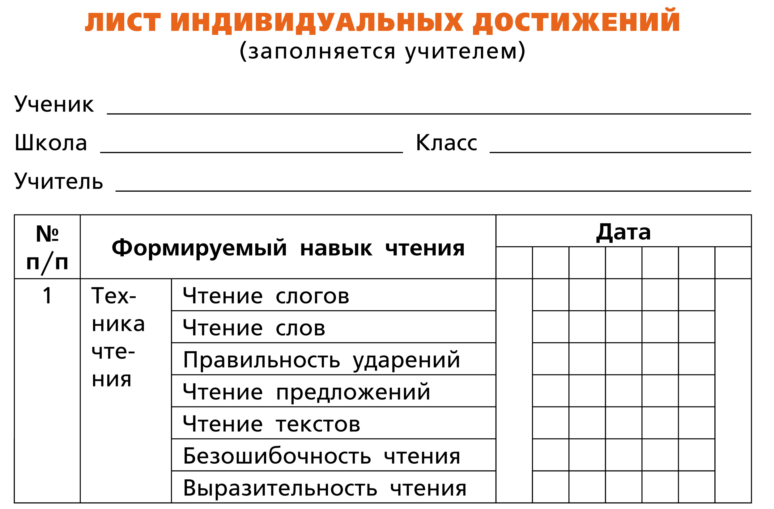
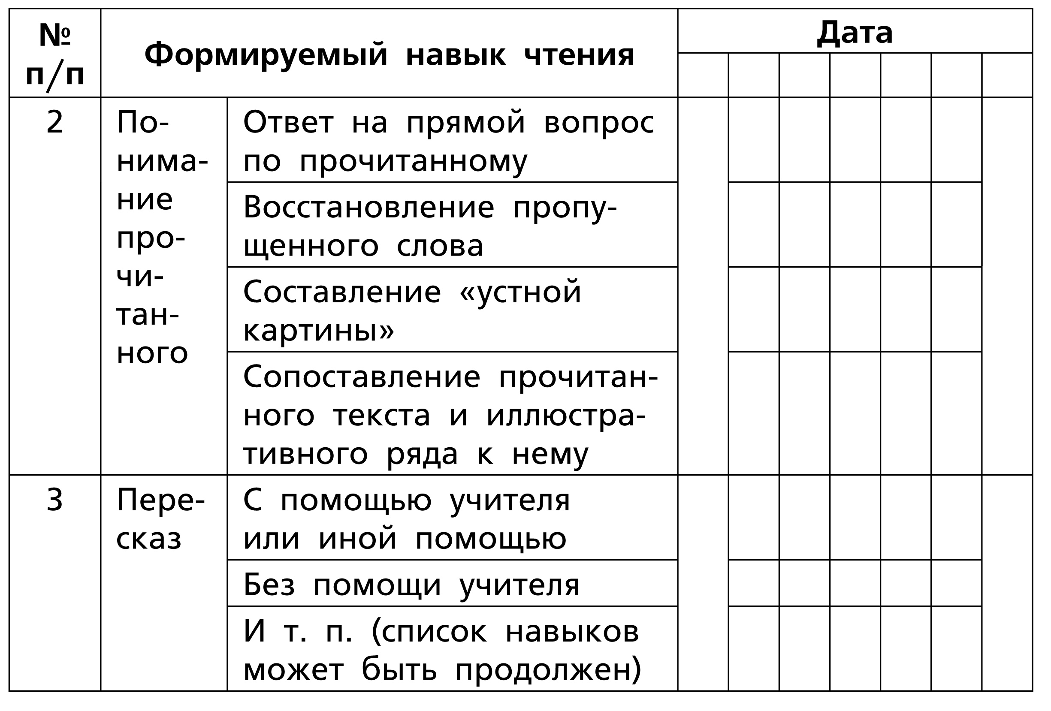
Сотрудничество учителя и ученика

Slide 25
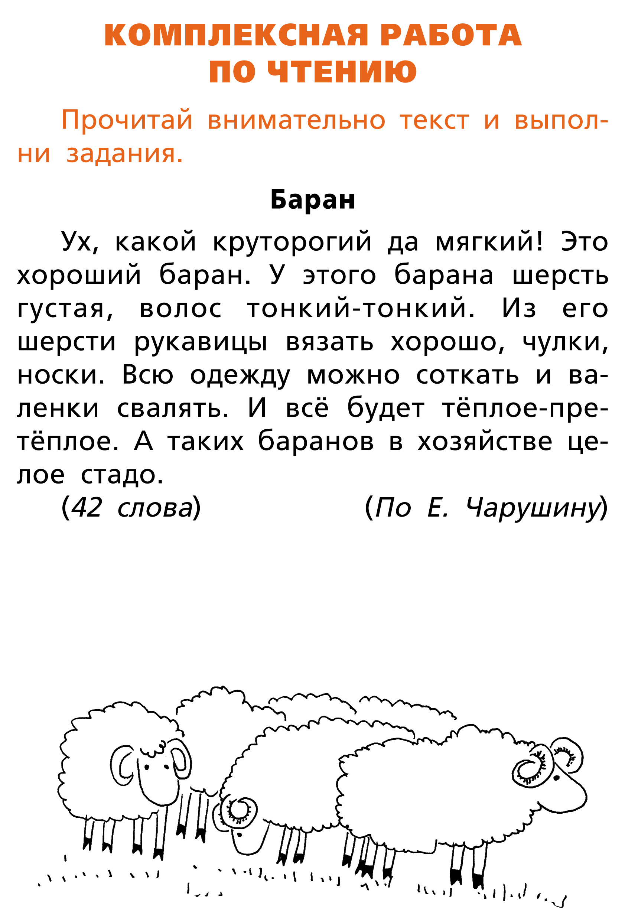
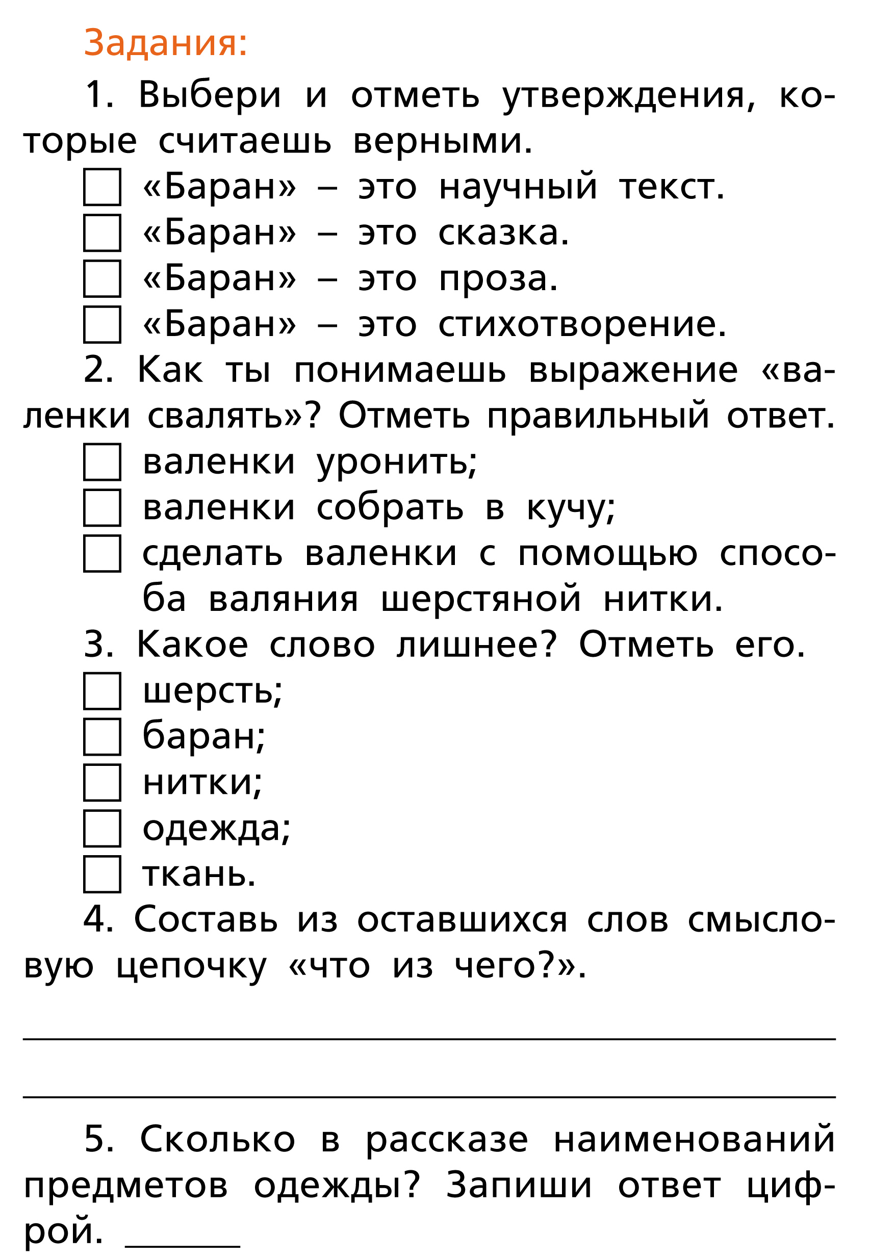
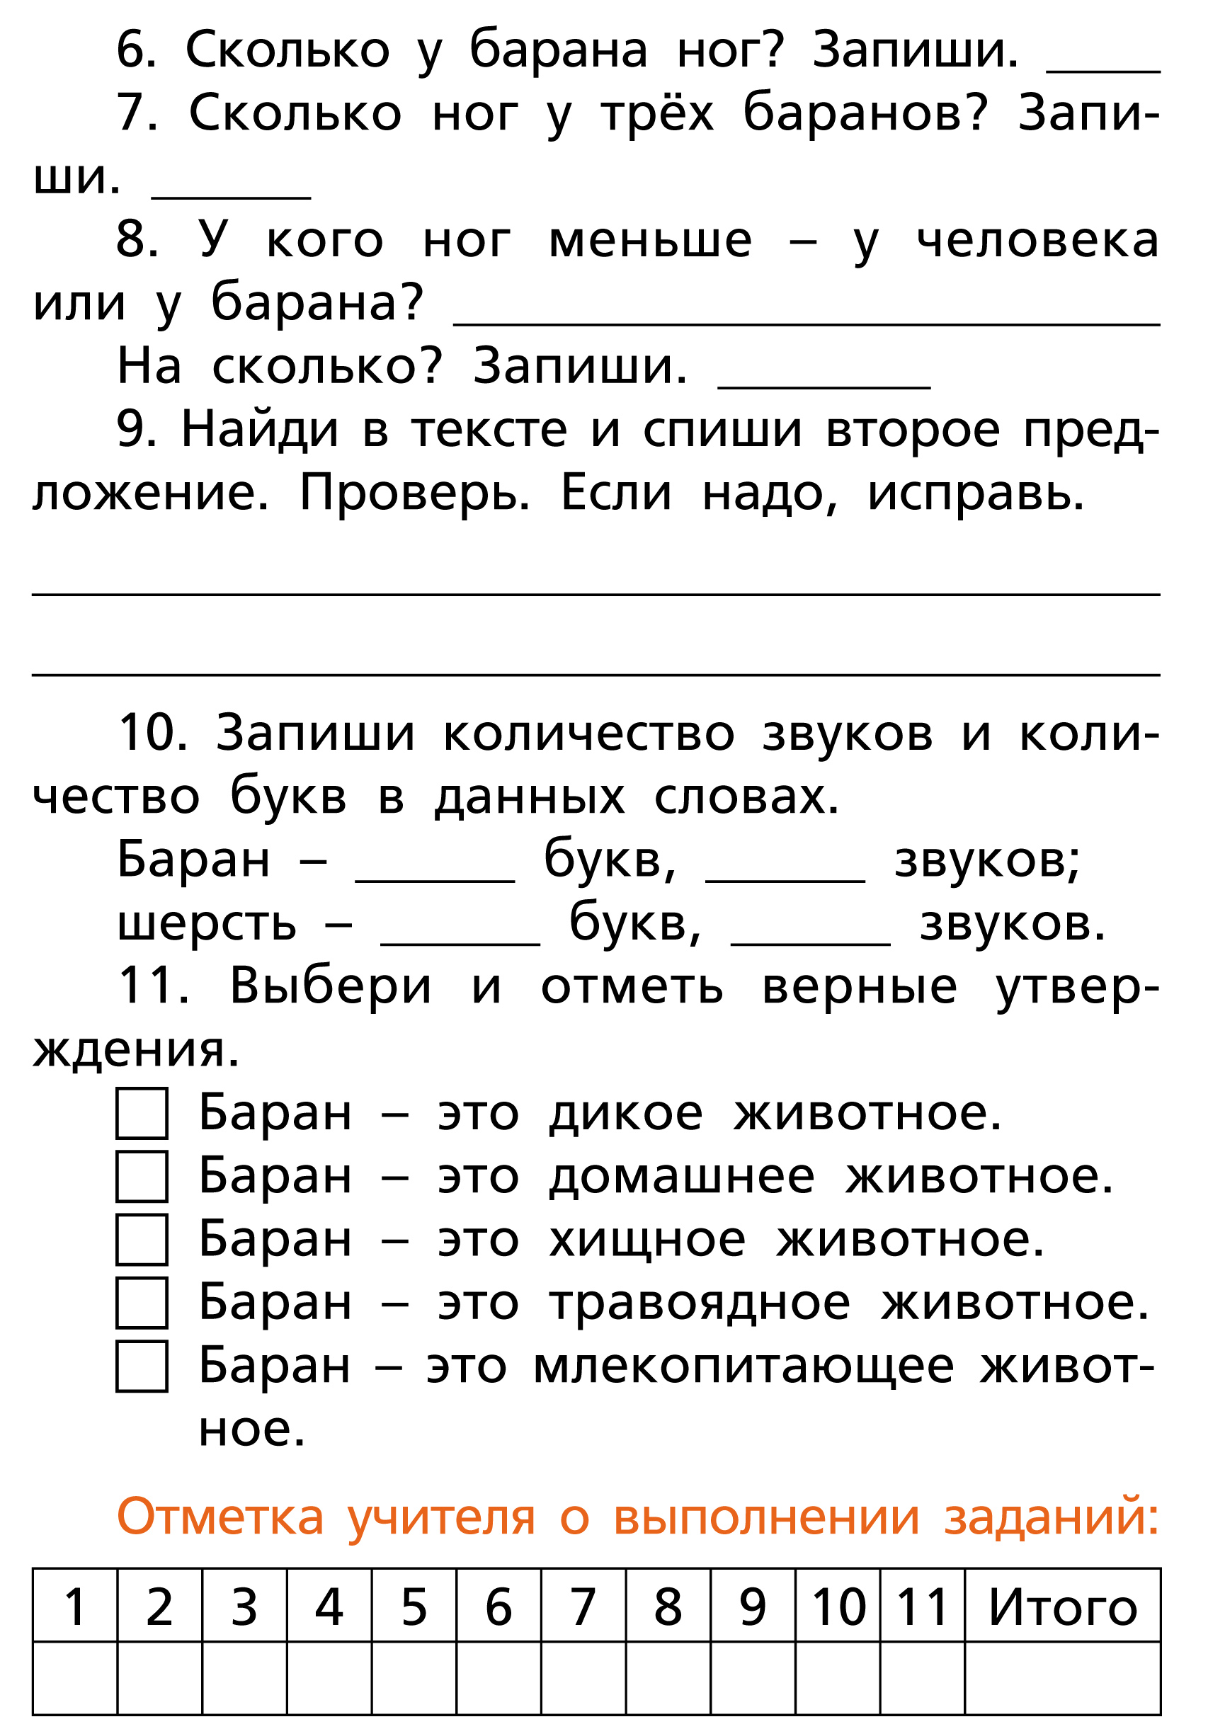
Комплексная работа по чтению

Slide 26
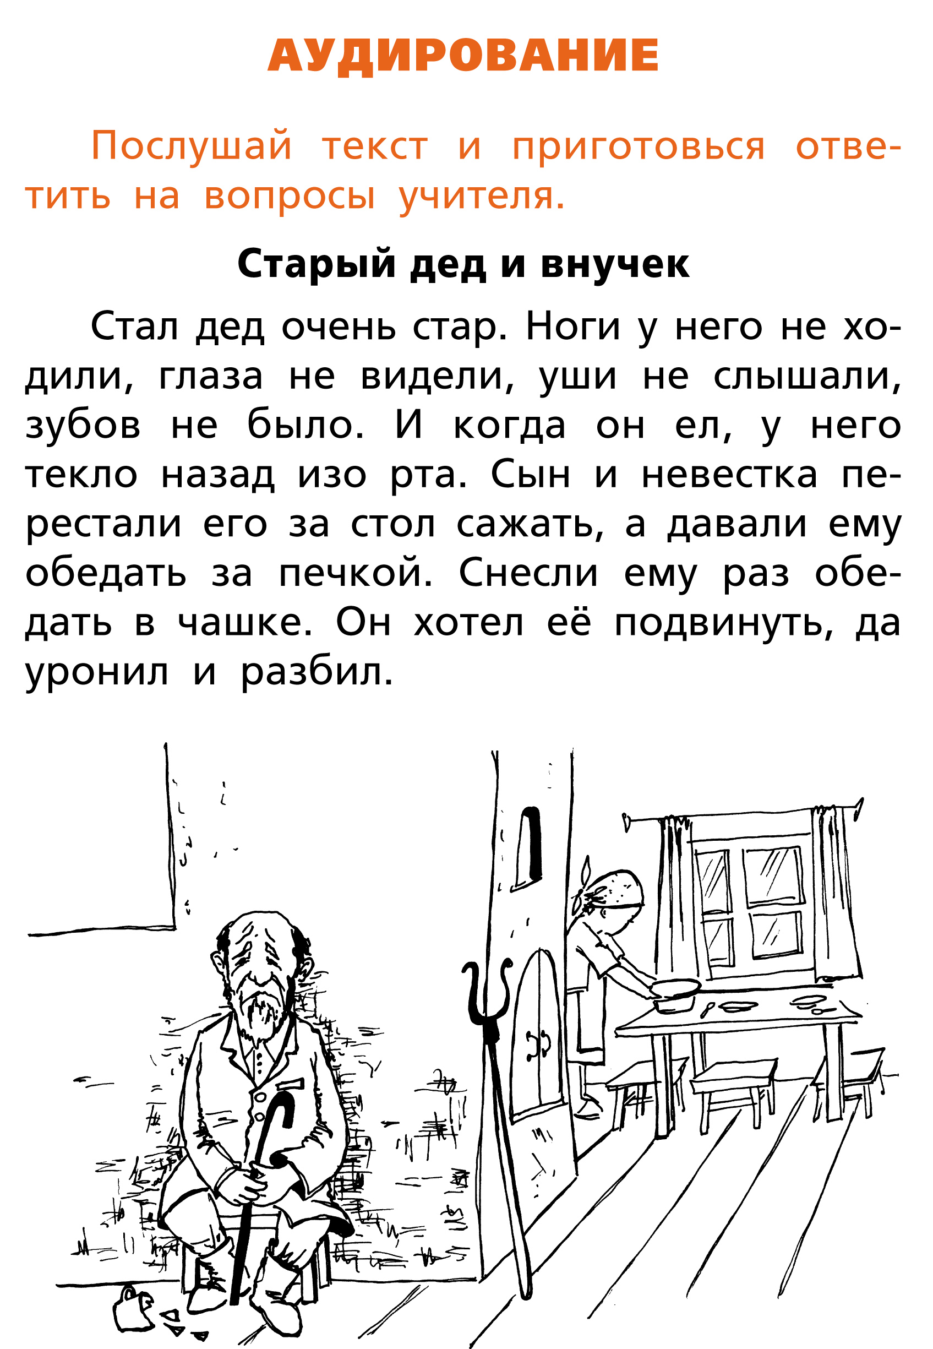
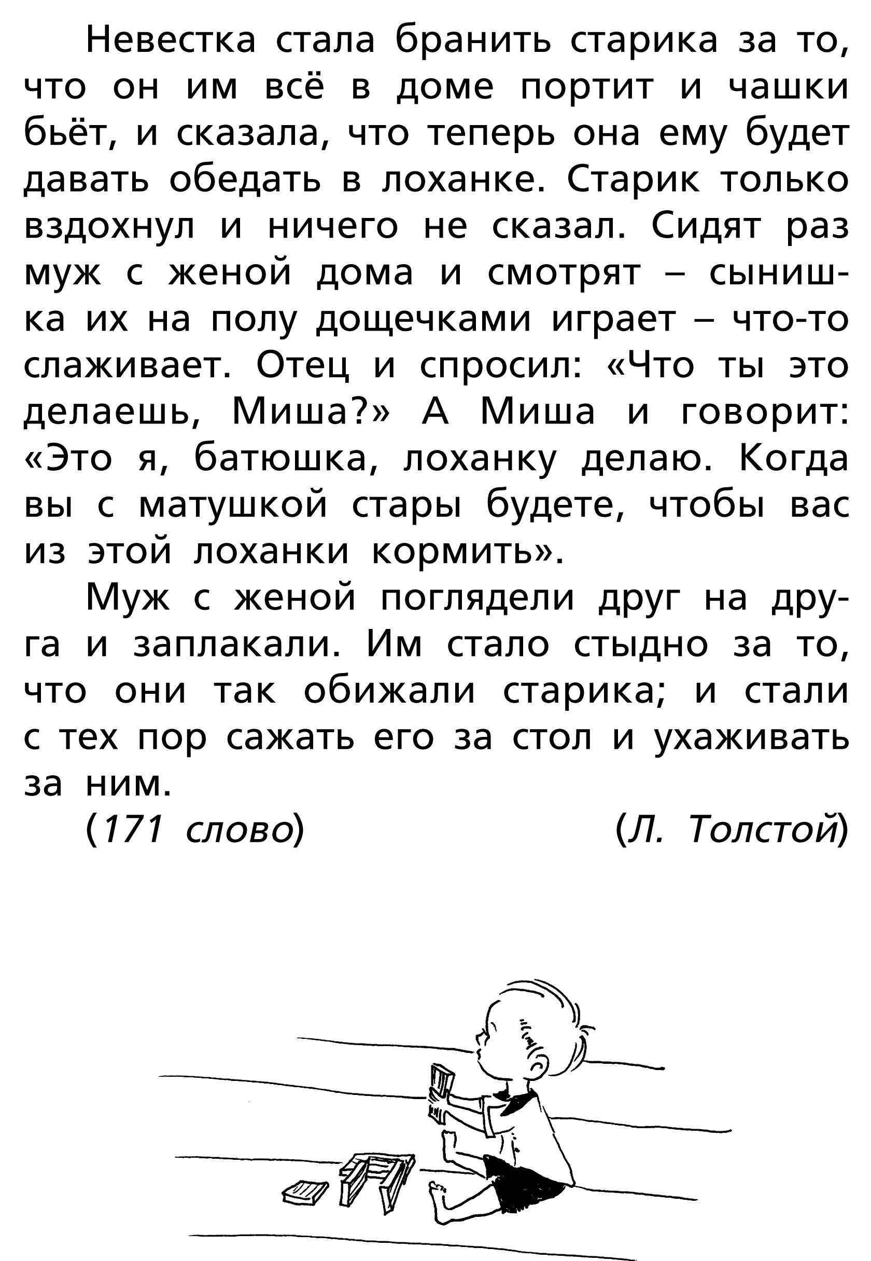
Особенность выбора произведений
Духовно-нравственное воспитание

Slide 27
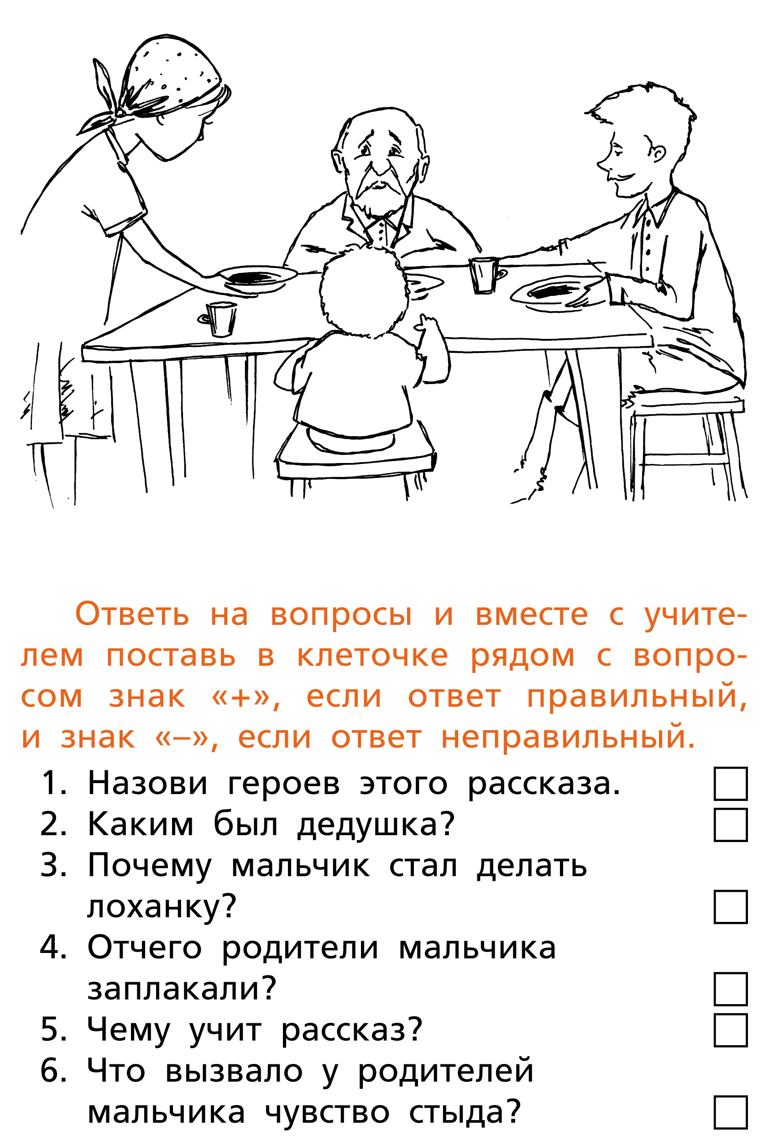
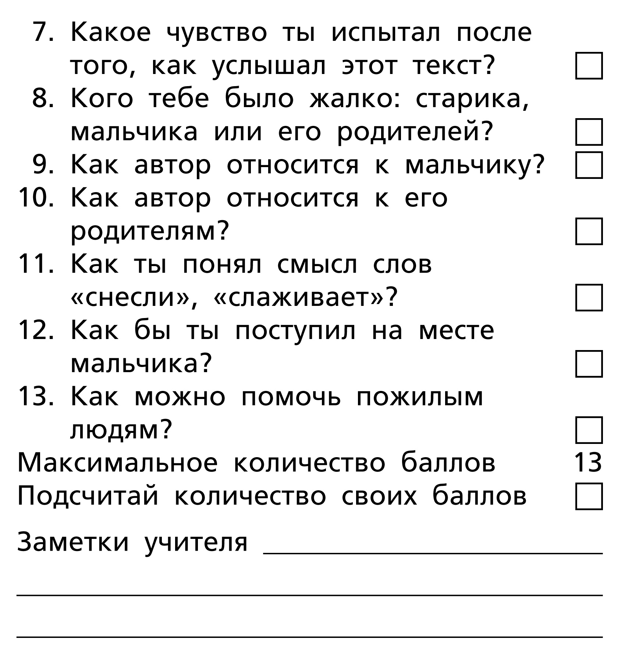

Slide 28
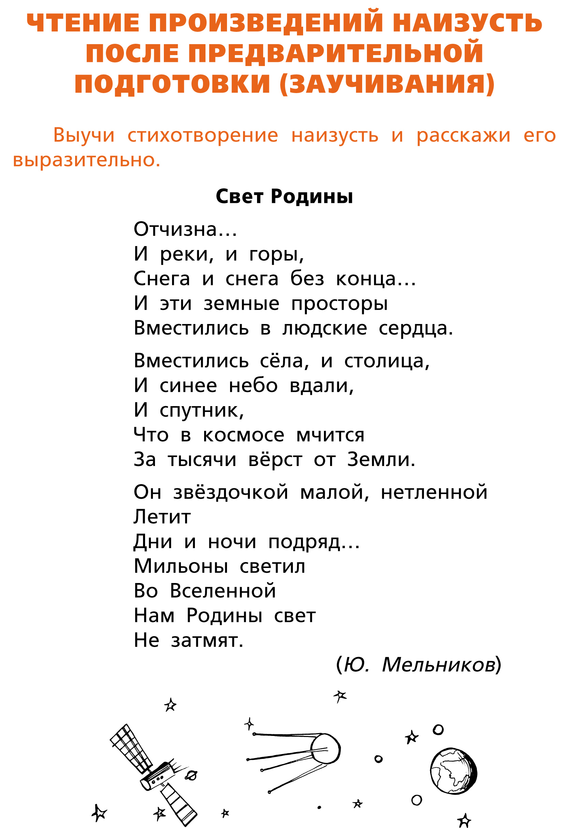
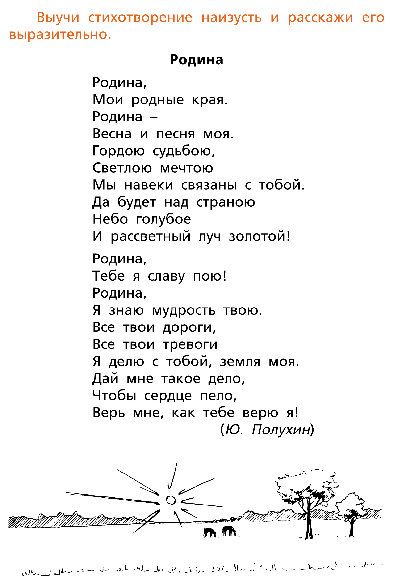

Slide 29
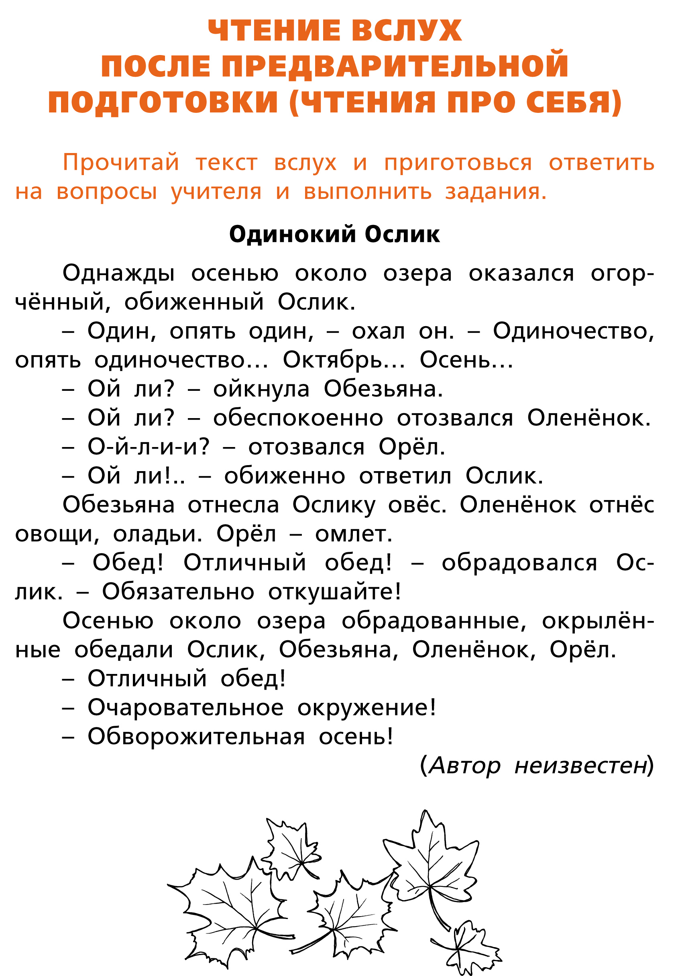
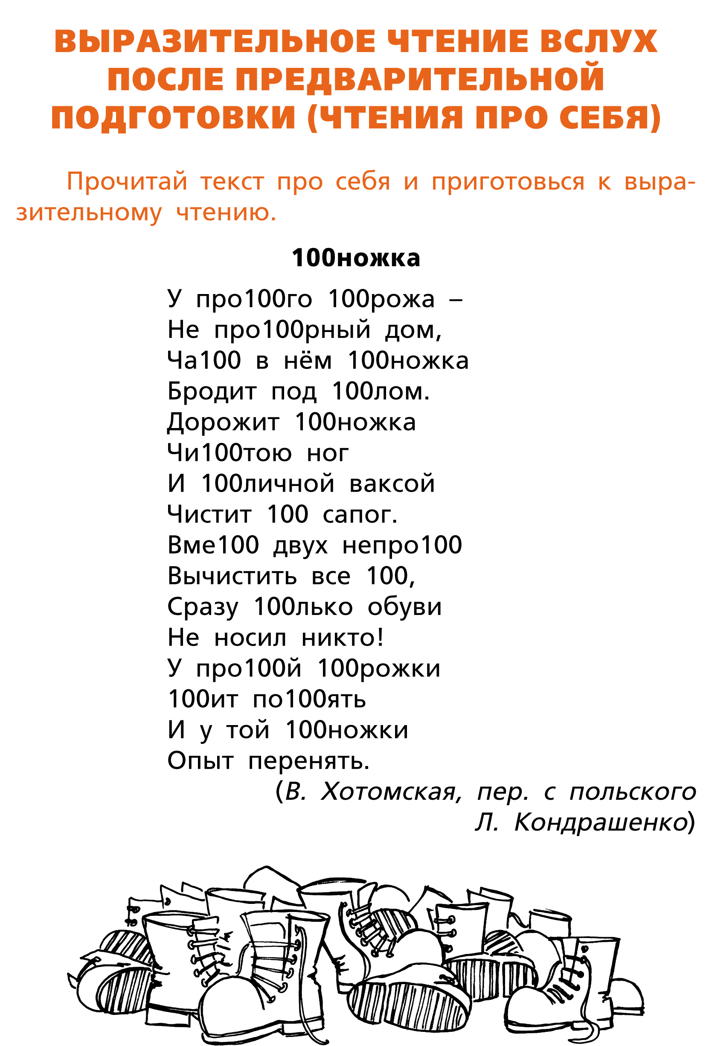
Особенности выбора текстов
Необычность в оформлении текста

Slide 30
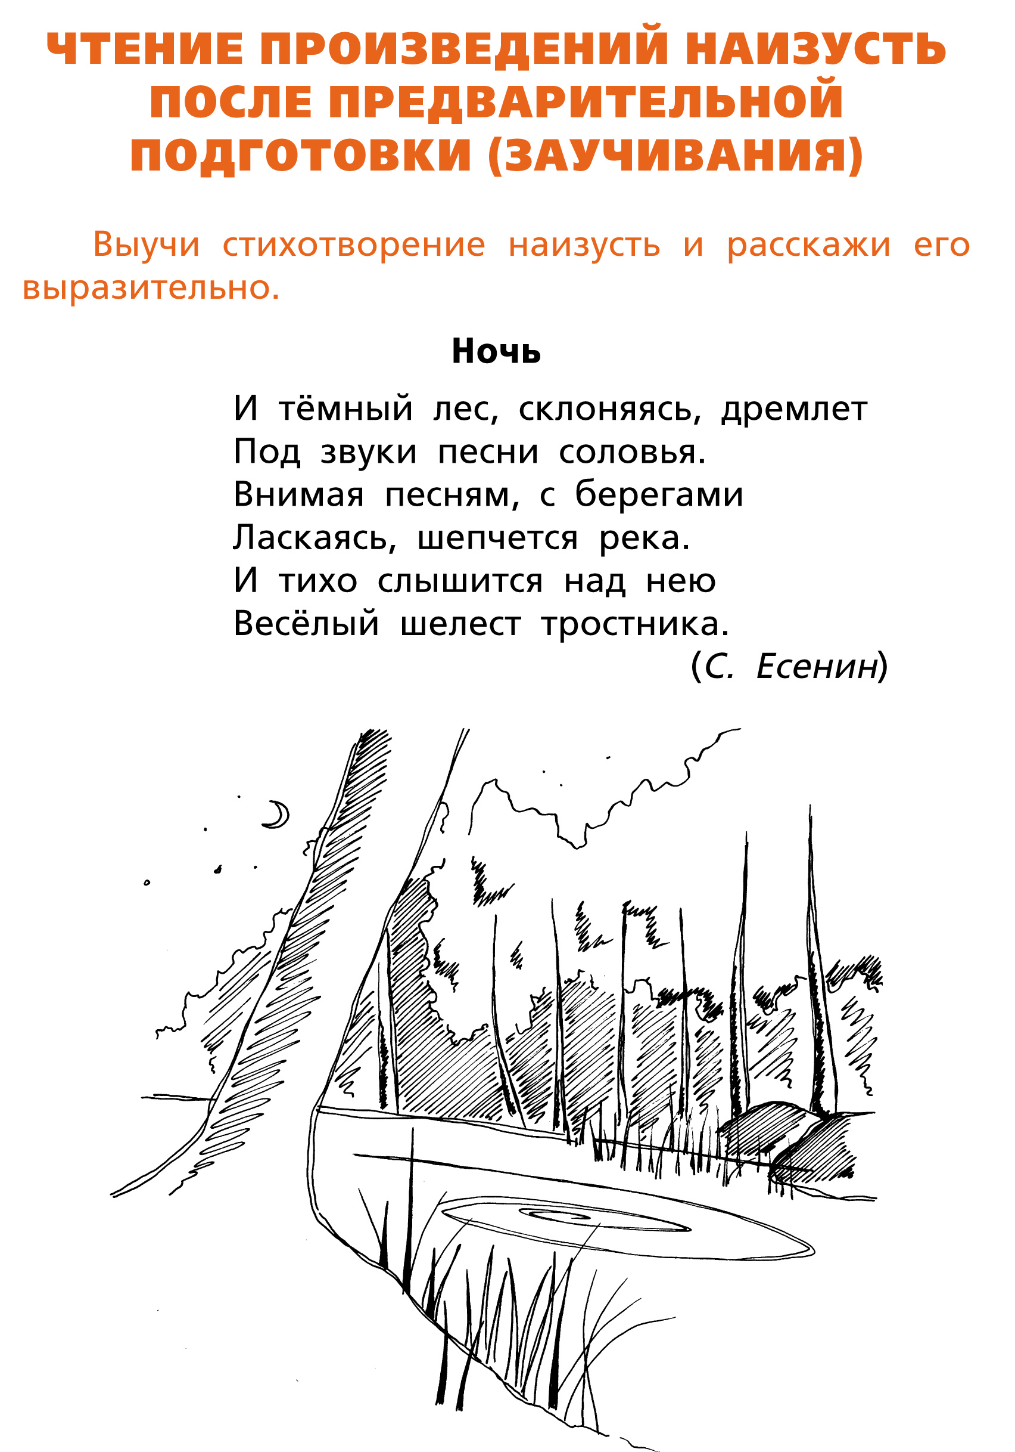
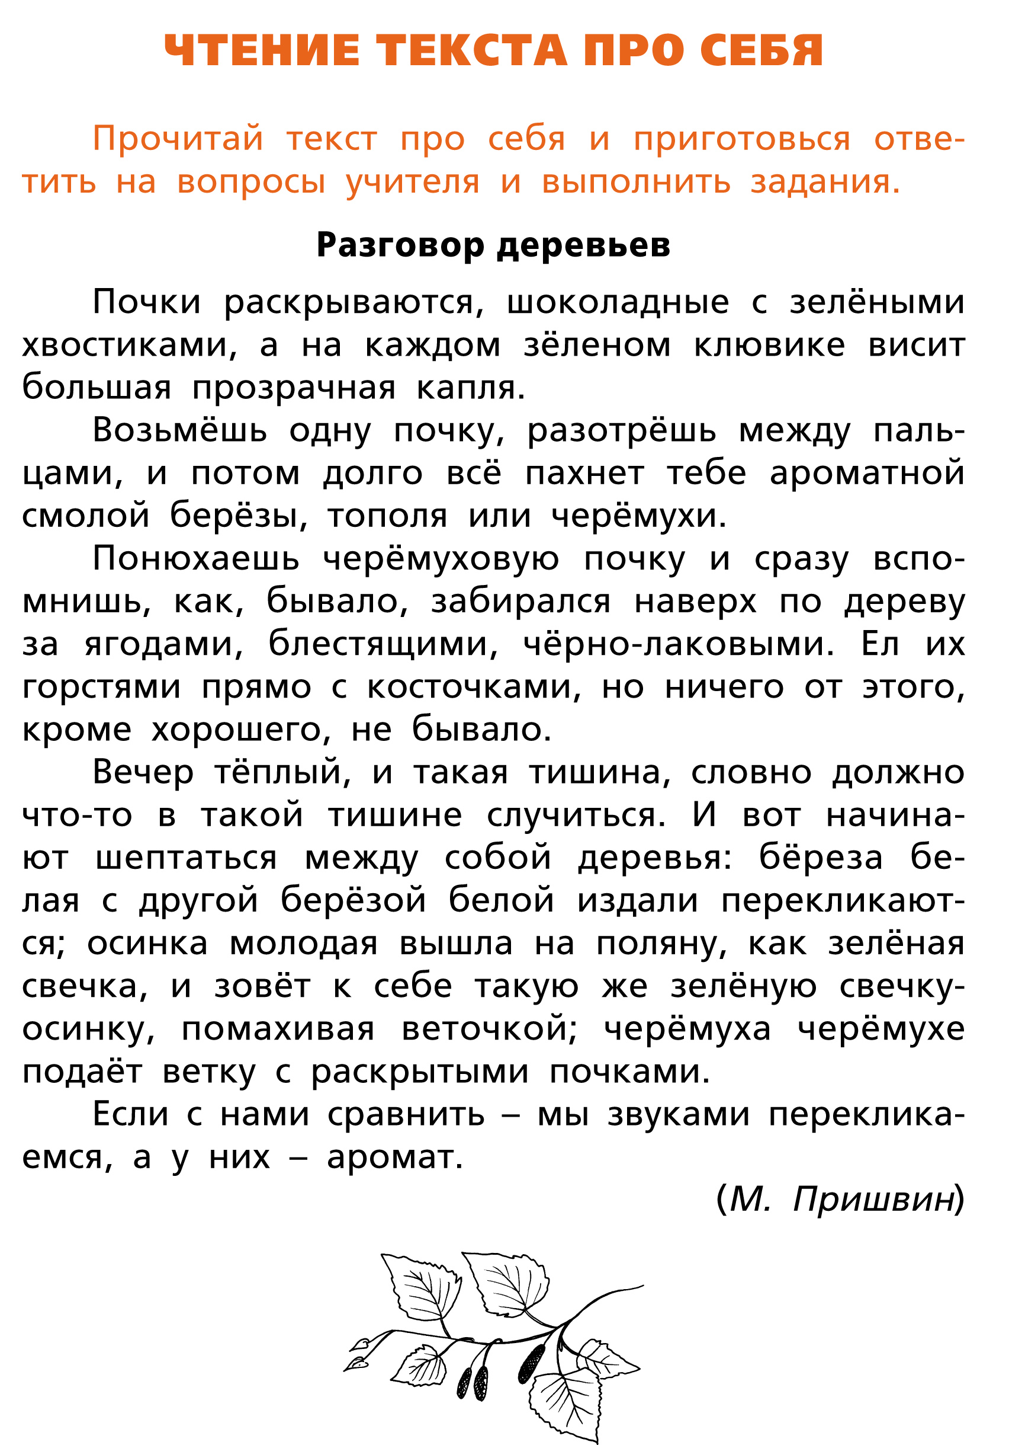
Особенности выбора текстов
Эмоциональность и эстетичность

Slide 31
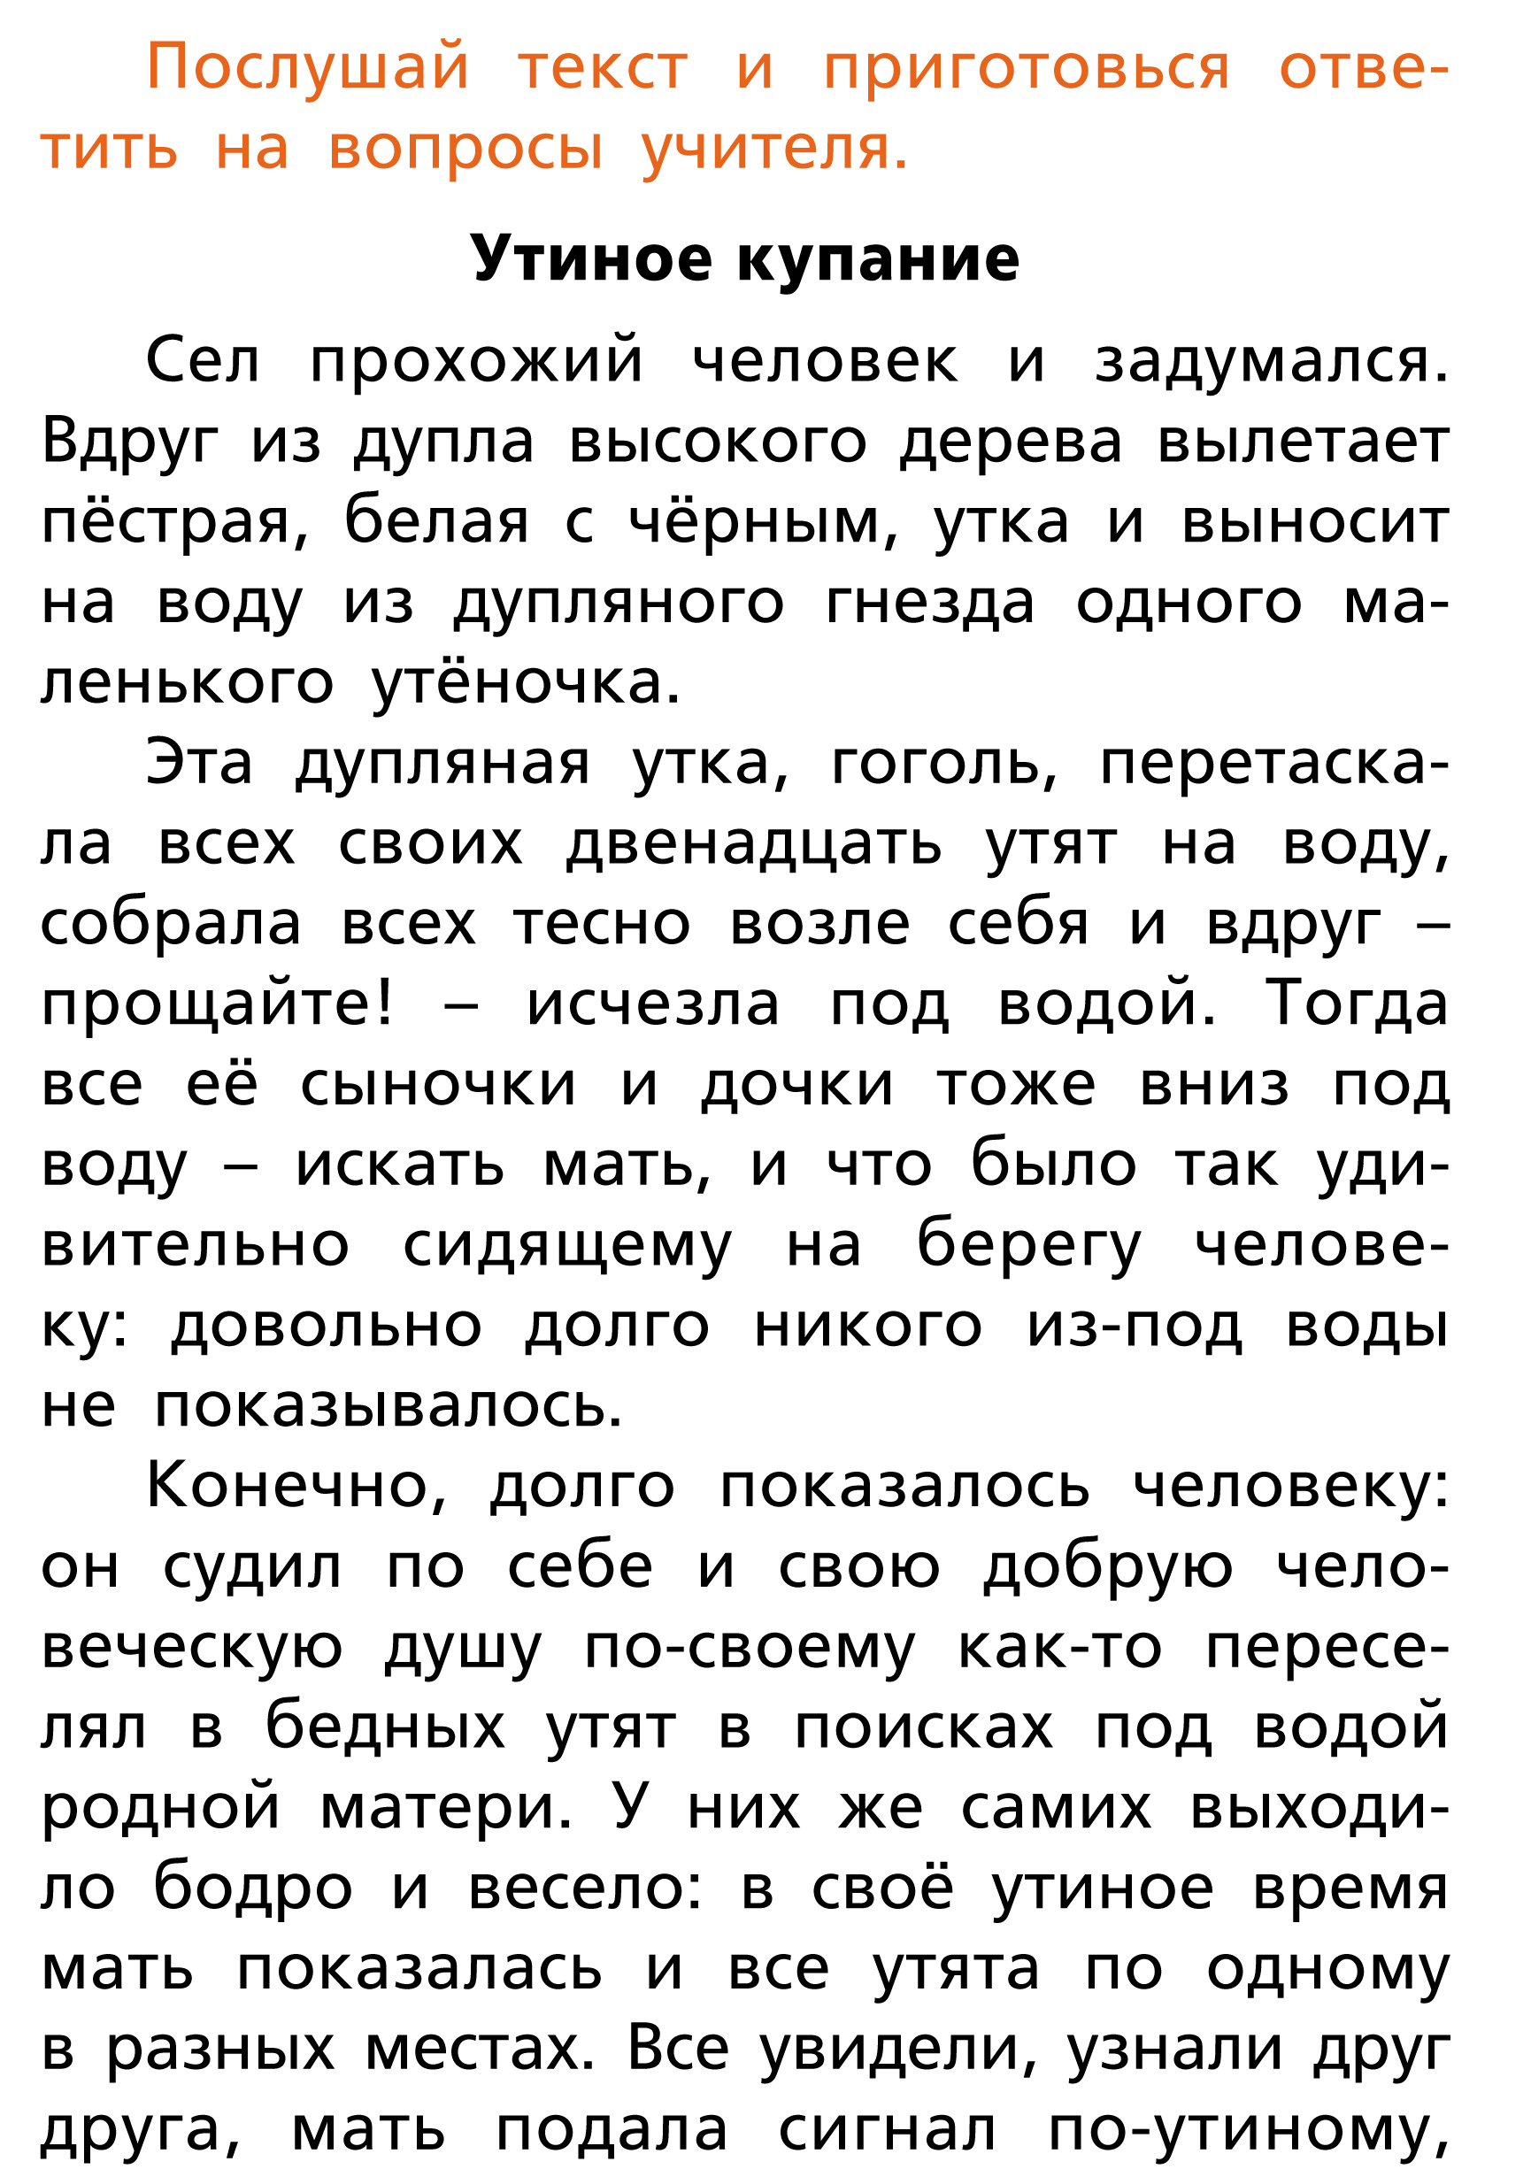
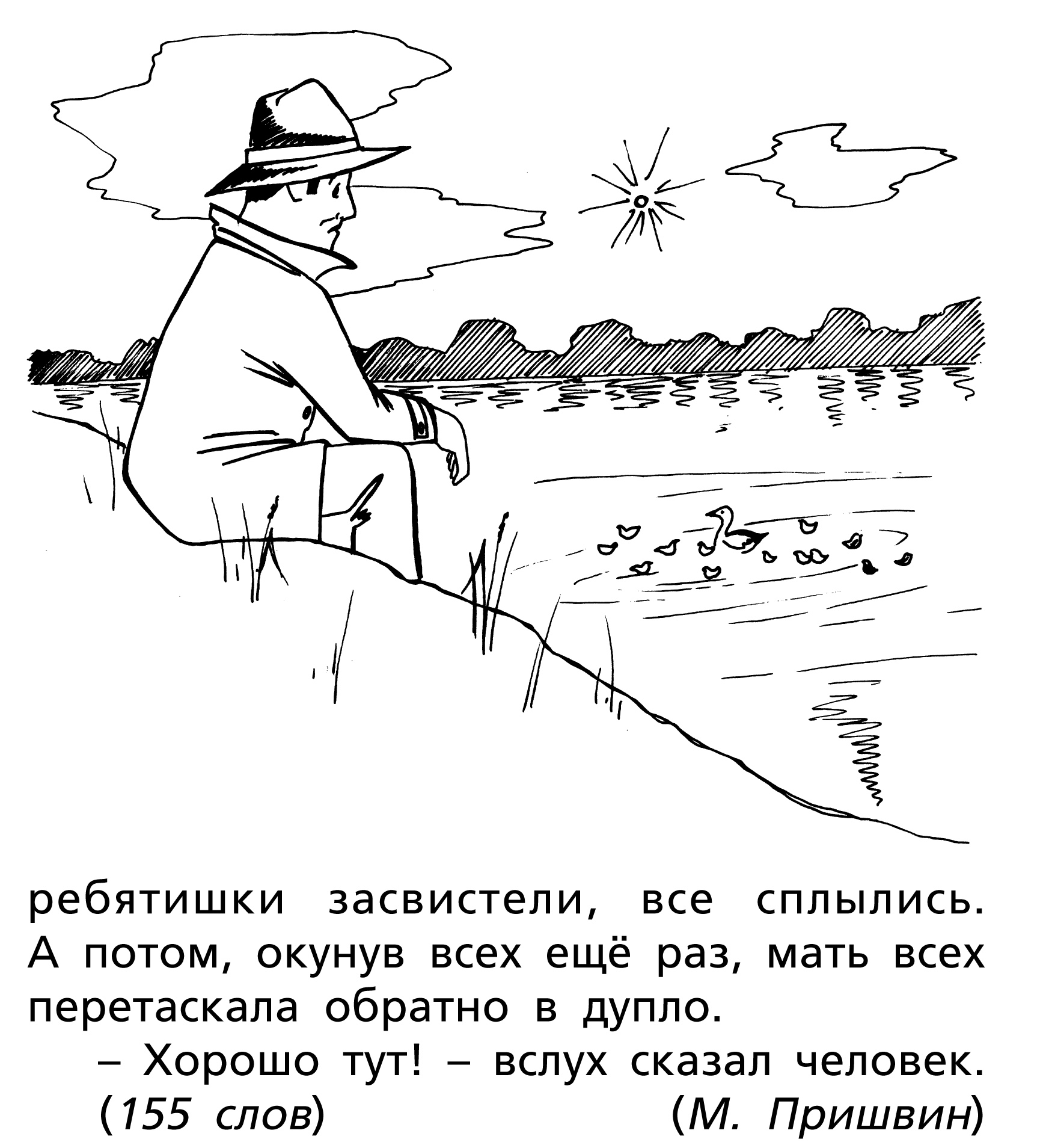
Познавательность

Slide 32
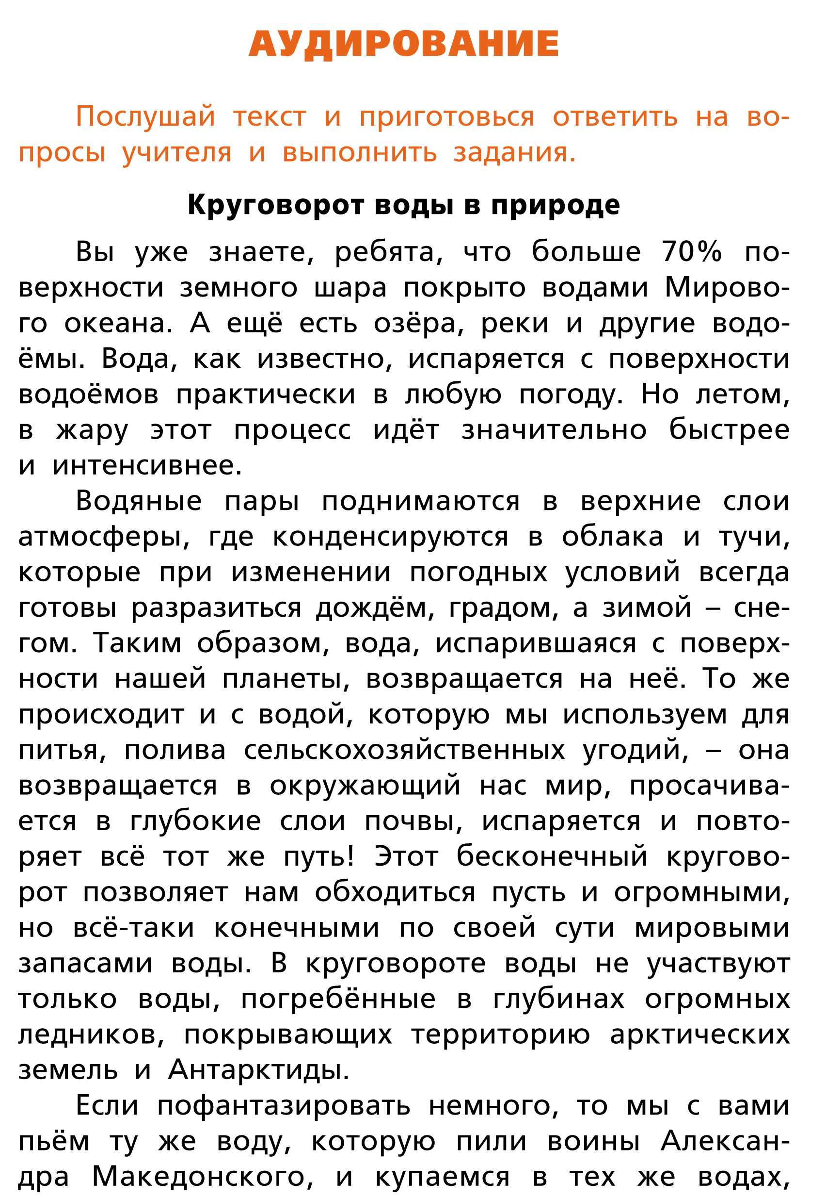
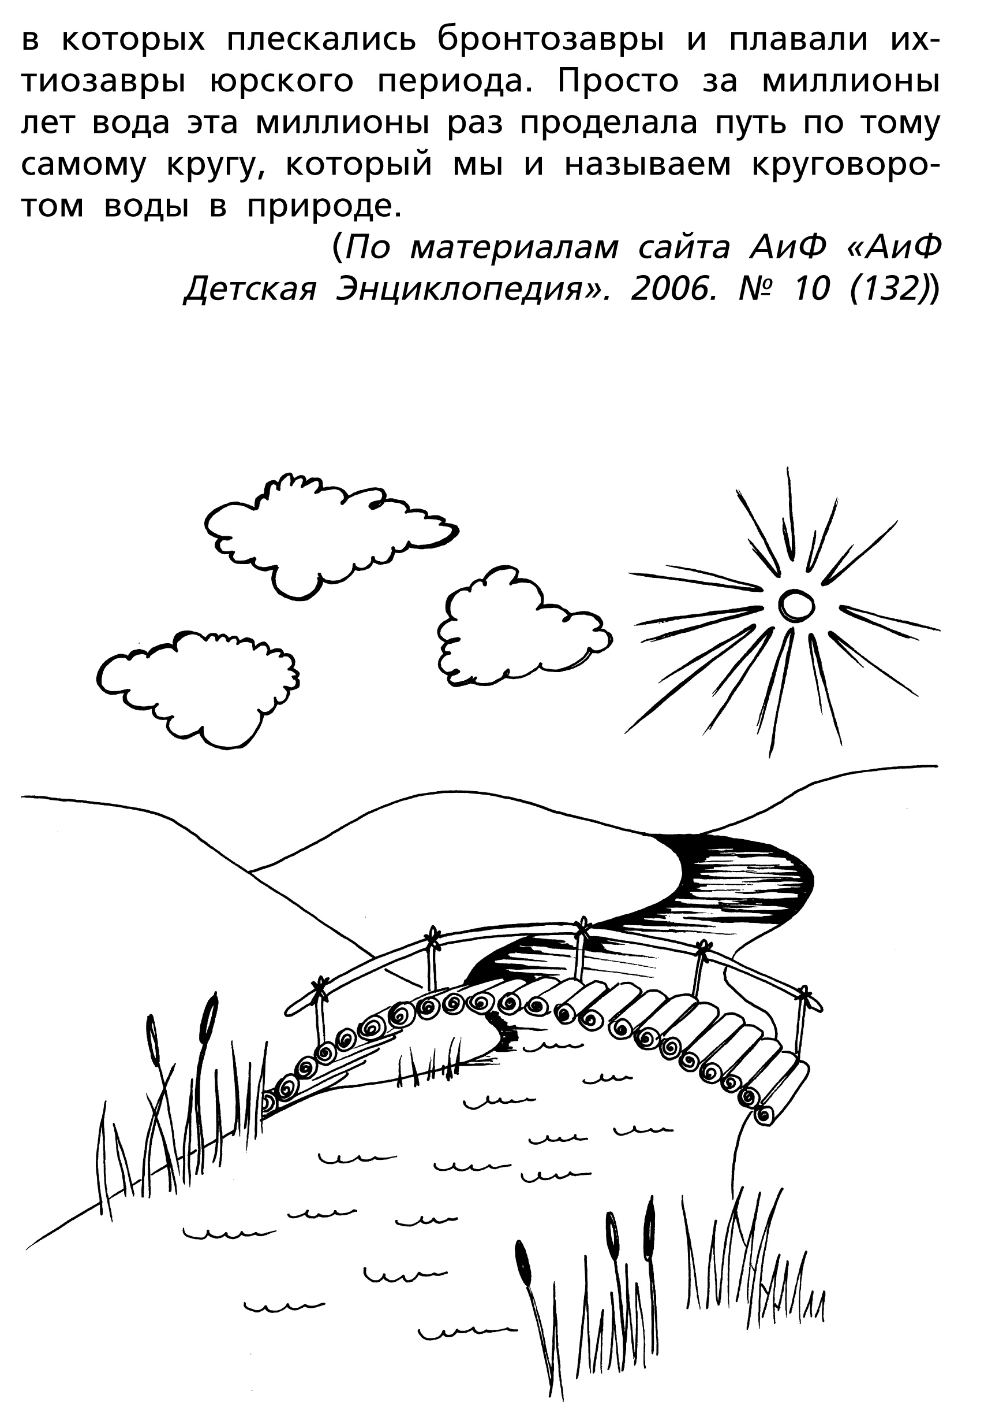

Slide 33
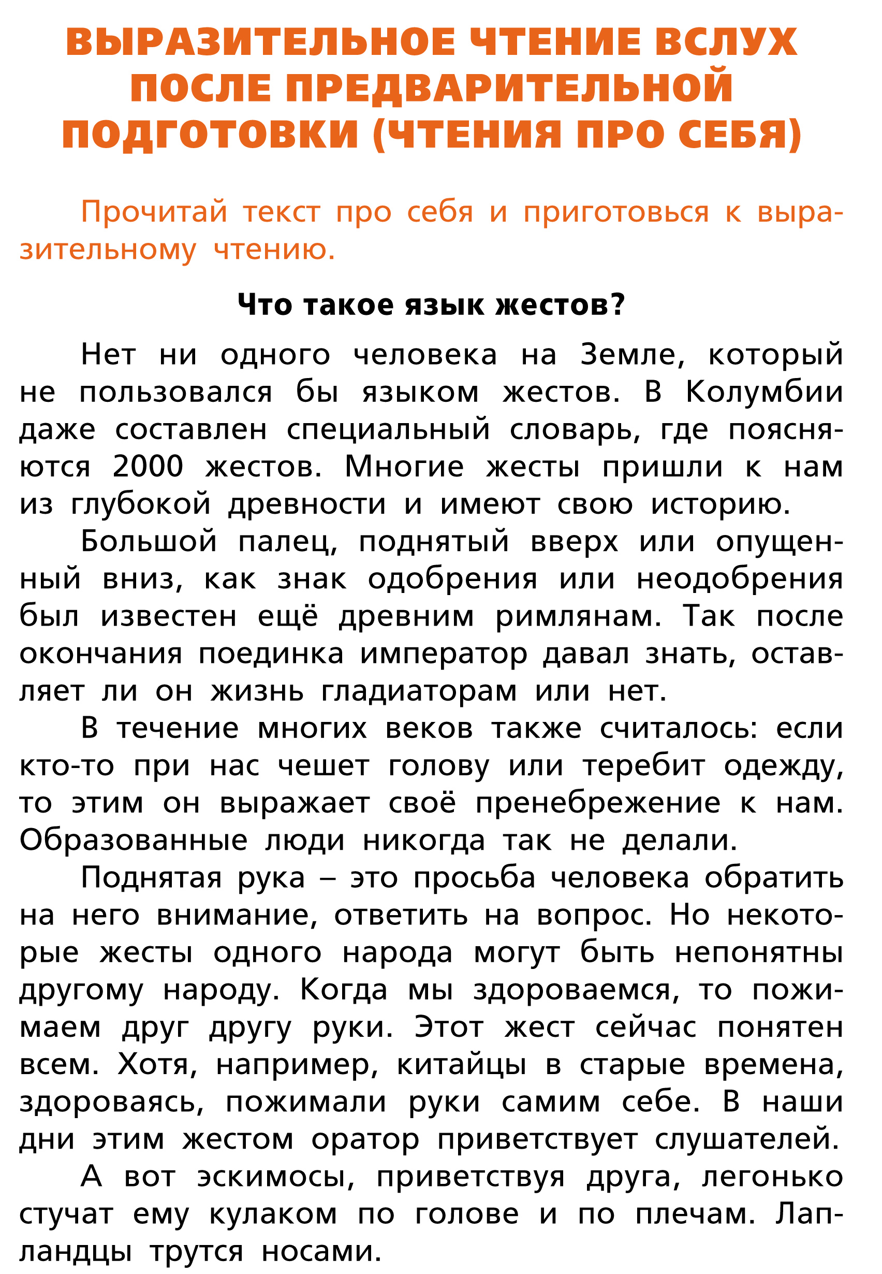
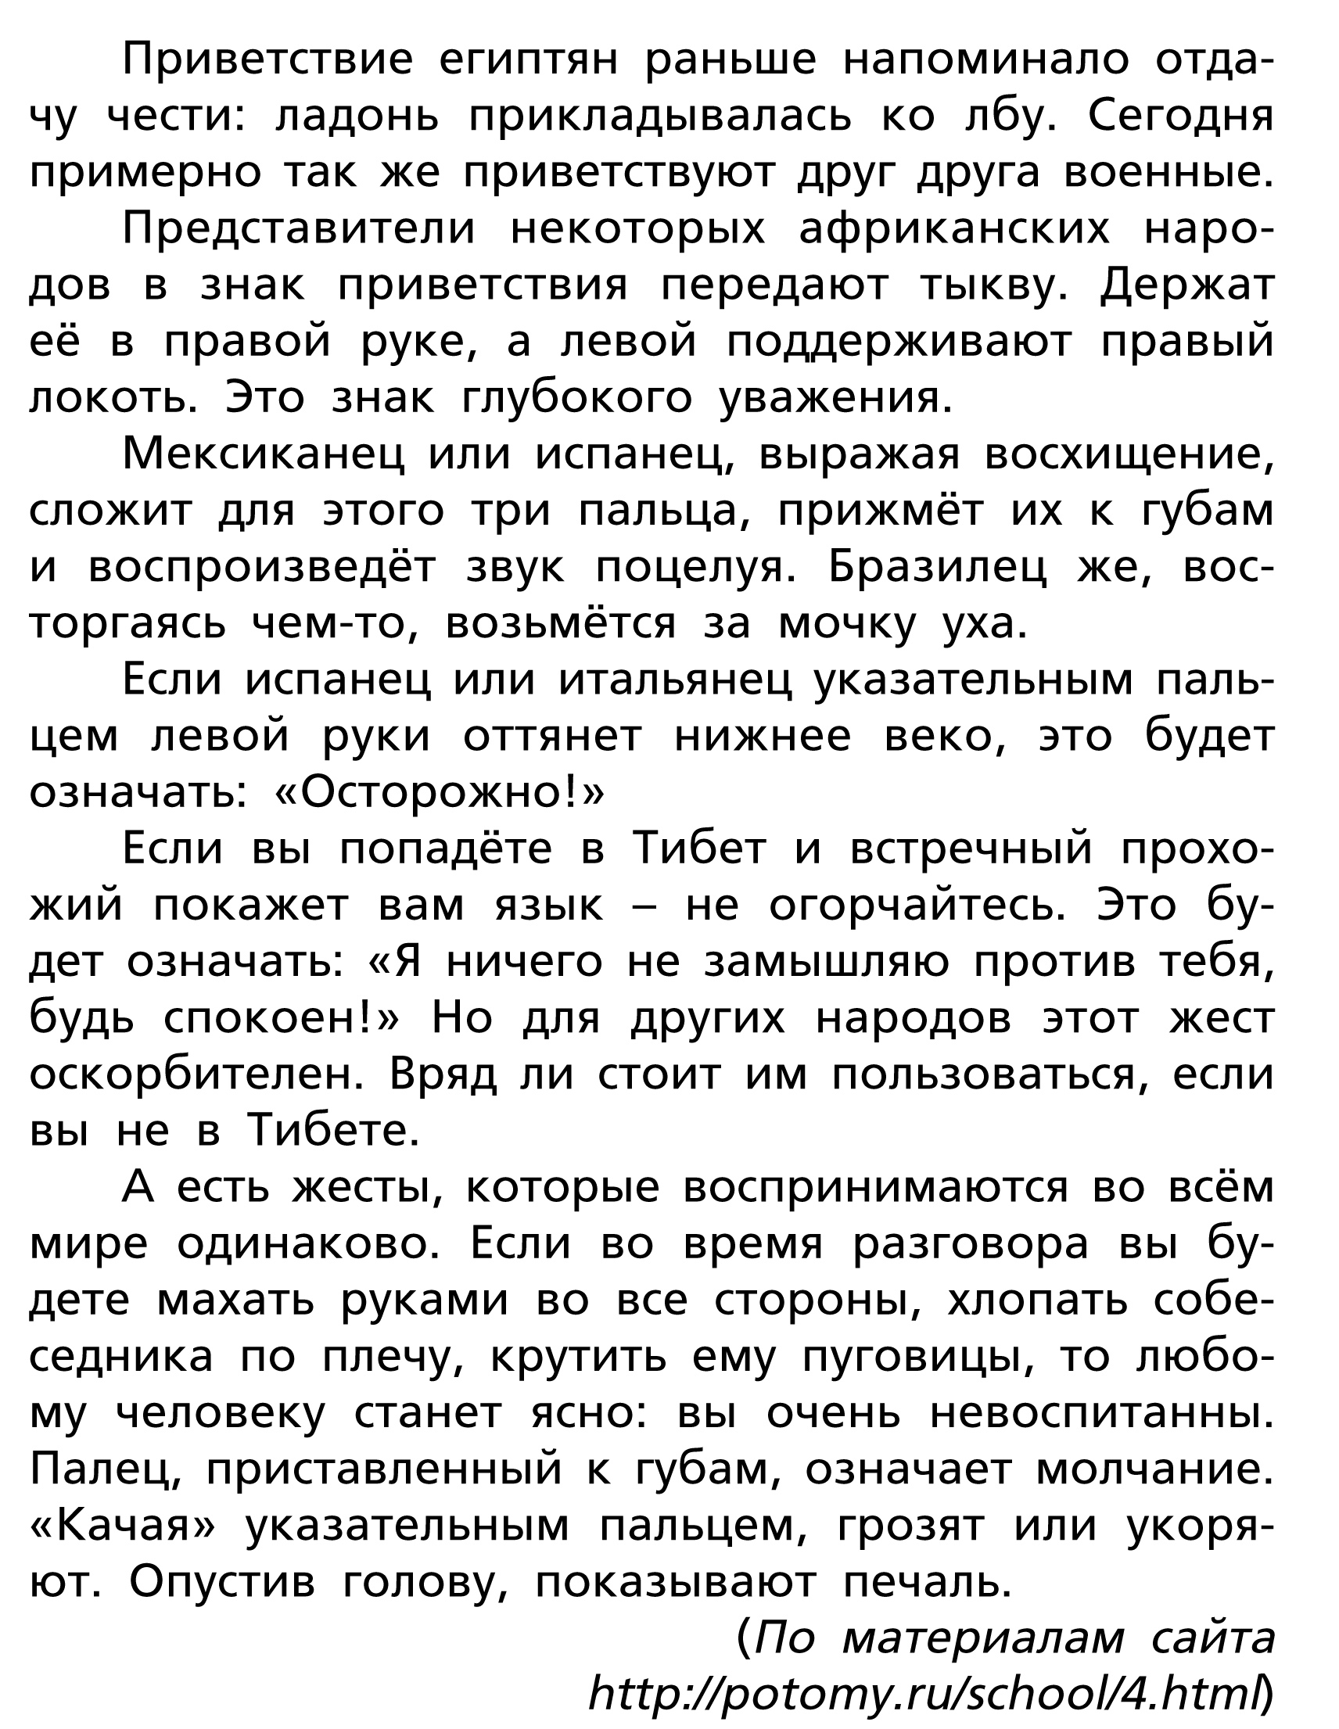
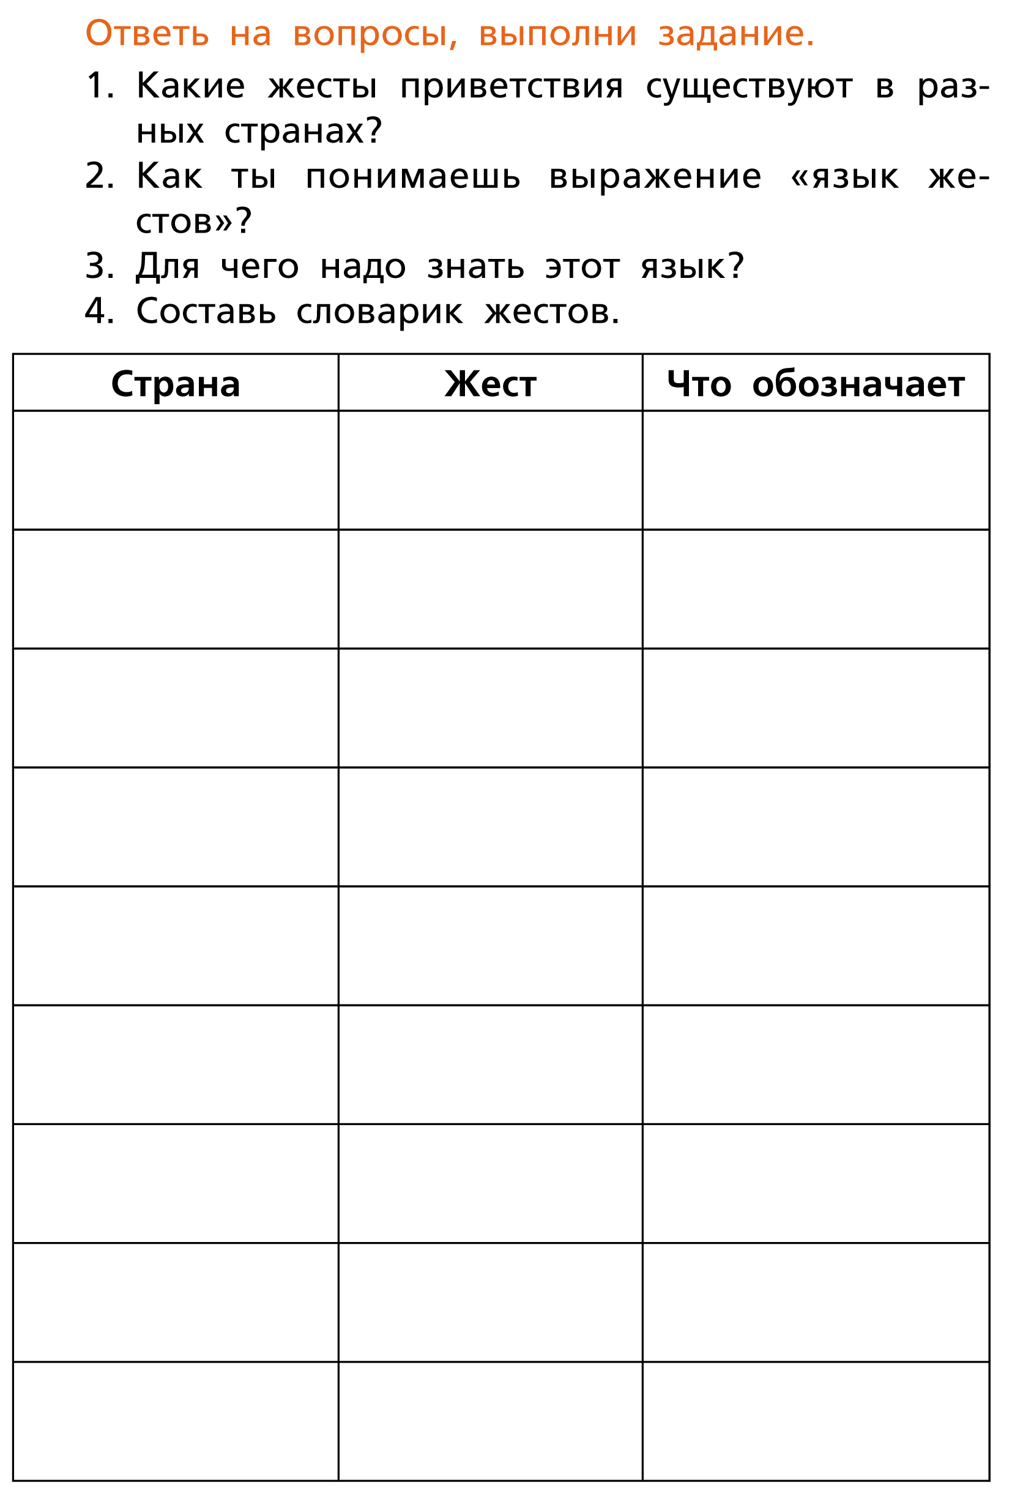

Slide 34

Приглашаем к сотрудничеству
тел. 8 (495) 507-33-42
e-mail: pub@vaco.ru
www.vaco.ru

